Slide 1

Matemática Computacional
1
Algoritmos e Fluxogramas

Slide 2
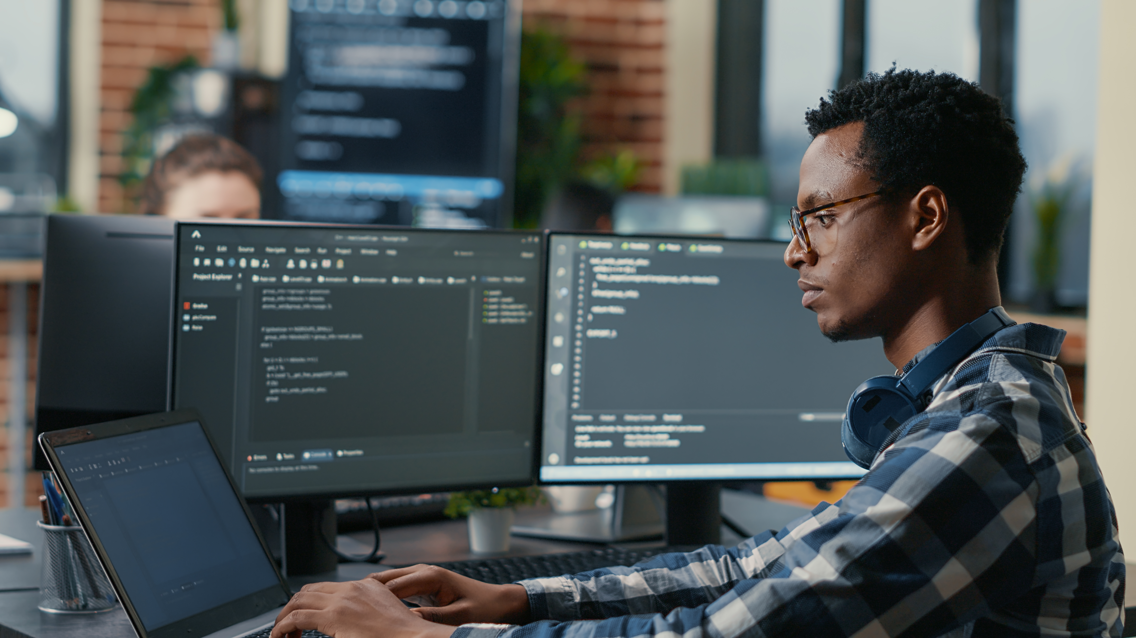
Grupo 1
2
Componentes:
Dyllan Gabriel Alexandre Mariano
Eduardo Pereira Barbosa
Gabrielle Vitória Moraes Ramos de Jesus
Geovana Souza Costa
Júlia Fernanda Ramos Biagi
Júlia Gabriela de Paula Alburquerque
Ketellen Rayane de Oliveira Batista
Paulo Pereira de Oliveira

Slide 3
Grupo 1
2
Atividade: 1. Crie um fluxograma para multiplicar dois números.

Slide 4
Grupo 1
2
Indica o início e o fim do algoritmo.
Representa a entrada de dados.
Indica se deve ser tomada uma decisão apontando alternativas.
Indica cálculos e atribuição de valores.
Representa a saída de dados/informações.

Slide 5
Grupo 1
2
Atividade: 1. Crie um fluxograma para multiplicar dois números.
Início
N1, N2
P = N1 * N2
P
Fim

Slide 6
Grupo 1
2
Atividade: 2. Crie um fluxograma para o cálculo do IMC e classifique o IMC de acordo com a tabela a seguir.
A equação do IMC é dado por:
M
IMC =
A²
Em que,
• IMC é o Índice de Massa Corporal, em kg/m²;
• M é a massa, em kg;
• A é a altura, em m.

Slide 7
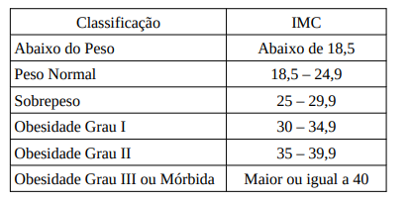
Grupo 1
2
Atividade: 2. Crie um fluxograma para o cálculo do IMC e classifique o IMC de acordo com a tabela a seguir.
A equação do IMC é dado por:
M
IMC =
A²

Slide 8
Grupo 1
2
Início
M, A
M
Não
Não
Não
IMC =
IMC < 18,5 ?
18,5<IMC<24,9 ?
...
IMC>= 40 ?
A²
Sim
Sim
Sim
Abaixo do peso
Peso normal
Obesidade grau III
Fim

Slide 9
Grupo 2
3
Componentes:
João Pedro Sato de Athayde
Kaiky Eduardo de Jesus Walter
Kauan Monteiro Lopes
Matheus da Silva Arantes Goularte
Victor Gabriel de Jesus Walter

Slide 10
Grupo 2
4
Atividade: 1. Um aluno, do 1º ano A, quer saber se foi aprovado na disciplina de Matemática. A média da disciplina é calculada através da seguinte equação:
P1 + P2
M =
+
T + C
2
Em que,
• M é a média;
• P1 é a nota da primeira prova;
• P2 é a nota da segunda prova;
• T é a nota devido o trabalho;
• C é a nota devido o caderno.

Slide 11
Grupo 2
4
Início
P1, P2, T, C
P1 + P2
+
M =
T + C
2
Não
M > 6?
Reprovado
Sim
Aprovado
Fim

Slide 12
Grupo 3
5
Componentes:
Alexandre Lima da Silva
Fabiany Vitória Torres de Oliveira
Marlon Cristyano Pereira Gonçalves
Mosias Alexandre da Silva de Moura
Vitor Diogo Ortiz Alves

Slide 13
Grupo 3
6
Atividade: 1. Com seu Smartphone, e com o aplicativo QPython 3L, crie um algoritmo, utilizando a Linguagem de Programação Python, para perguntar o nome completo de uma pessoa e, depois, imprima o nome completo da pessoa na tela.
Nome = input(“Insira seu nome completo: ”)
print(“Seu nome completo é {}”.format(Nome))

Slide 14
Grupo 3
6
Atividade: 2. Crie um fluxograma para um algoritmo que receba dois números inteiros, calcule a divisão do primeiro pelo segundo e imprima o valor.
Início
N1, N2
D = N1/ N2
D
Fim

Slide 15
Matemática Computacional
8
Algoritmos e Fluxogramas

